Slide 1

Implementarea unui sistem avansat de control pentru gestionarea rezervarilor in industria hoteliera
Student: Popescu Cristian
Specializare: aia
An: IV

Slide 2
Cuprins
Introducere . . . . . . . . . . . . . . . . . . . . . . . . . . . . . . . . . . . . . . . . . . . . . . . . . . . . . . . . . . . . . . . . . . . . . . . . . . . . 3
Tehnologii Folosite . . . . . . . . . . . . . . . . . . . . . . . . . . . . . . . . . . . . . . . . . . . . . . . . . . . . . . . . . . . . . . . . . . . . . . . 4
Arhitectura Hardware . . . . . . . . . . . . . . . . . . . . . . . . . . . . . . . . . . . . . . . . . . . . . . . . . . . . . . . . . . . . . . . . . . . . 5
Arhitectura Software . . . . . . . . . . . . . . . . . . . . . . . . . . . . . . . . . . . . . . . . . . . . . . . . . . . . . . . . . . . . . . . . . . . . . 6
Transfer de Date . . . . . . . . . . . . . . . . . . . . . . . . . . . . . . . . . . . . . . . . . . . . . . . . . . . . . . . . . . . . . . . . . . . . . . . . 7
Scenariu de Utilizare 1 . . . . . . . . . . . . . . . . . . . . . . . . . . . . . . . . . . . . . . . . . . . . . . . . . . . . . . . . . . . . . . . . . . . 8
Scenariu de Utilizare 2 . . . . . . . . . . . . . . . . . . . . . . . . . . . . . . . . . . . . . . . . . . . . . . . . . . . . . . . . . . . . . . . . . . . 9
Planificarea Proiectului – Metode Agile . . . . . . . . . . . . . . . . . . . . . . . . . . . . . . . . . . . . . . . . . . . . . . . . . . . . . . 10
Concluzii . . . . . . . . . . . . . . . . . . . . . . . . . . . . . . . . . . . . . . . . . . . . . . . . . . . . . . . . . . . . . . . . . . . . . . . . . . . . . . 11

Slide 3
Introducere
În industria hotelieră modernă, optimizarea proceselor și îmbunătățirea experienței oaspeților au devenit obiective cheie pentru asigurarea competitivității și a satisfacției clienților. Proiectul meu își propune să faciliteze si modernizeze procesul de check-in și gestionare a rezervărilor prin implementarea unui sistem automat. Prin combinarea tehnologiilor hardware și software, am dezvoltat o soluție care să permită oaspeților să realizeze check-in-ul și să obțină acces la camerele lor într-un mod rapid, convenabil și eficient. Acest sistem automatizat nu doar că va eficientiza operațiunile hotelului, dar va oferi și o experiență modernă și plăcută pentru oaspeți, eliminând timpii de așteptare și simplificând întregul proces de cazare. Proiectul reprezintă un pas important în transformarea digitală a industriei hoteliere, aducând beneficii atât pentru hoteluri, cât și pentru oaspeții acestora.

Slide 4




Tehnologii folosite
Raspberry Pi: minicomputer single-board, compact și accesibil, care oferă o putere de procesare impresionantă într-un format mic, fiind ideal pentru o gamă largă de proiecte electronice și aplicații embedate.
Arduino: platformă de dezvoltare open-source, ușor de utilizat și versatilă, bazată pe microcontrolere, care permite prototiparea rapidă și controlul interactiv al dispozitivelor electronice și senzorilor.
MySQL: sistem de gestionare a bazelor de date relaționale open-source, fiabil și scalabil, utilizat pe scară largă pentru stocarea, organizarea și accesarea eficientă a datelor structurate în diverse aplicații web și software.

Slide 5
Arhitectura hardware
Automatul de gestionare a rezervarilor:
Raspberry Pi 4 Model B
Ecran Tactil Waveshare 7-inch DSI
Cititor RFID RC522
Sistem blocare usi demonstrativ:
Arduino UNO
Motor pas cu pas

Slide 6
Arhitectura software
Python: Nucleul sistemului, aplicația Python rulează pe Raspberry Pi și gestionează toate funcționalitățile și interacțiunile. Interfață realizată cu tkinter; comunică cu baza de date MySQL prin intermediul mysql-connector-python pentru a valida și stoca datele despre rezervări și oaspeți
MySQL: cu ajutorul MySQL Workbench poate fi creată și gestionată baza de date, care vă fi hostată pe un server central
Arduino: programul încuietorii fiecărei camere – stochează data expirării cardului și interoghează baza de date pentru următoarea rezervare atribuita.

Slide 7
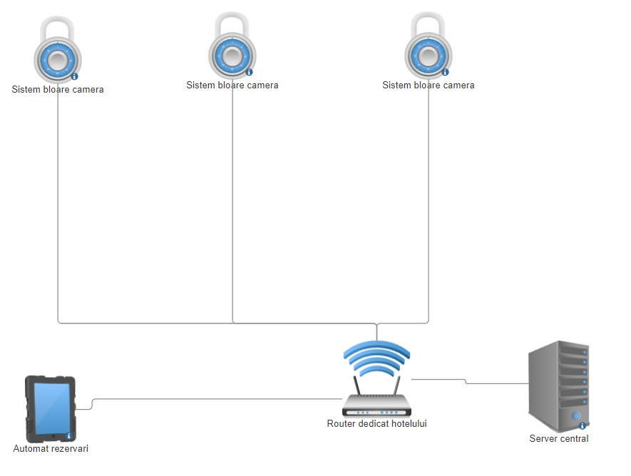
Transfer de date
Pentru rezervari deja existente, automatul interogheaza baza de date pentru a verifica validitatea codului introdus
Pentru rezervari noi, automatul creaza o serie de interogari pentru a afla daca exista o camera disponibila in conformitate cu detaliile introduse de oaspete
In ambele cazuri, o data ce rezervarea este confirmata/realizata, sistemul de inchidere al camerei corespunzatoare rezervarii primeste un cod unic care este inscriptionat pe cardul magnetic pentru a permite deblocarea usii
Intreg sistemul este conectat la o retea LAN dedicata

Slide 8
Scenariu de utilizare
Scenariul 1: Check-in cu cod de rezervare prealabil
Oaspetele sosește la hotel și se apropie de sistemul de check-in automatizat.
Pe ecranul de pornire, oaspetele selectează opțiunea de a introduce un cod de rezervare.
Oaspetele introduce codul său de rezervare utilizând interfața tactilă.
Sistemul validează codul de rezervare și preia informațiile asociate din baza de date.
Dacă codul de rezervare este valid, sistemul afișează un mesaj de confirmare și detaliile camerei rezervate.
Sistemul preia un card magnetic gol din interiorul dispozitivului și îl inscripționează cu detaliile camerei folosind tehnologia RFID.
Cardul magnetic inscripționat este eliberat către oaspete, împreună cu instrucțiunile de utilizare.
Oaspetele preia cardul magnetic și se îndreaptă către camera sa, utilizând cardul pentru a accesa ușa camerei.

Slide 9
Scenariu de utilizare
Scenariul 2: Crearea unei noi rezervări la fața locului
Oaspetele sosește la hotel și se apropie de sistemul de check-in automatizat.
Oaspetele sosește la hotel fără o rezervare prealabilă și se apropie de sistemul de check-in automatizat.
Pe ecranul de pornire, oaspetele selectează opțiunea de a crea o nouă rezervare.
Sistemul afișează un formular de rezervare pe care oaspetele îl completează cu detaliile necesare, cum ar fi numele, datele de sosire și plecare, și preferințele camerei.
Oaspetele trimite formularul de rezervare.
Sistemul verifică disponibilitatea camerelor pe baza datelor introduse și afișează opțiunile disponibile.
Oaspetele confirmă rezervarea.
Sistemul procesează rezervarea, actualizează baza de date și generează un cod de rezervare unic.
Un card magnetic gol este preluat din interiorul dispozitivului și inscripționat cu detaliile camerei folosind tehnologia RFID.
Cardul magnetic inscripționat este eliberat către oaspete, împreună cu instrucțiunile de utilizare și detaliile rezervării.
Oaspetele preia cardul magnetic și se îndreaptă către camera sa, utilizând cardul pentru a accesa ușa camerei.

Slide 10
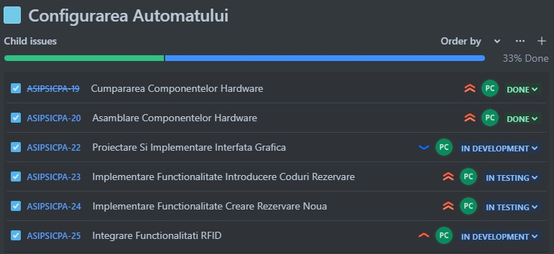
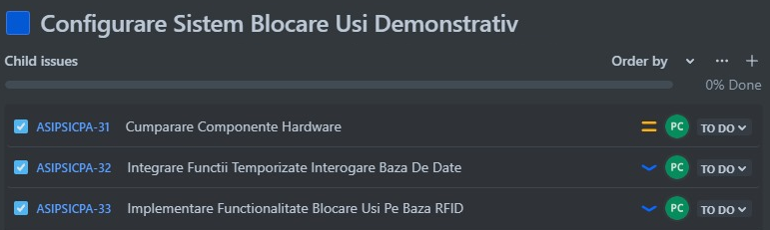
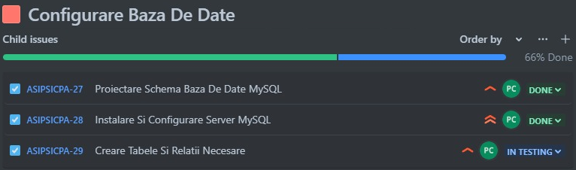
Planificarea proiectului – metode agile

Slide 11
Concluzii
Sistemul automat de gestionare a rezervărilor și check-in-ului în regim hotelier reprezintă o soluție inovatoare și eficientă pentru optimizarea proceselor și îmbunătățirea experienței oaspeților.
Prin combinarea tehnologiilor hardware (Raspberry Pi, Arduino, senzori) și software (Python, MySQL), sistemul oferă o abordare integrată și scalabilă pentru automatizarea check-in-ului și a alocării camerelor.
Implementarea sistemului aduce beneficii semnificative, cum ar fi reducerea timpilor de așteptare, creșterea satisfacției oaspeților, eficientizarea operațiunilor hoteliere și eliberarea personalului pentru sarcini cu valoare adăugată mai mare.

